Slide 1

开源项目技术趋势与
影响力分析
未找到bdjson
做完开派队（华东师范大学）
成员：贾馨雨 韩悦 朱子玥

Slide 2


CONT
ENT
目录
01 项目背景与设计目标
02 设计方案与技术实现
03 项目亮点与未来展望
04 应用场景与推广价值

Slide 3

01
项目背景与设计目标

Slide 4
项目背景
GitHub 是一个面向开源及私有软件项目的托管平台，拥有1亿以上的开发人员，400万以上组织机构和3.3亿以上资料库，是世界上最大的代码托管平台。目前，GitHub 已成为全球开发者和技术企业协作的重要平台。Gitee（码云）是开源中国于2013年推出的基于Git的代码托管平台、企业级研发效能平台，提供中国本土化的代码托管服务，Gitee 是中国境内规模最大的代码托管平台。随着开源技术的蓬勃发展，越来越多的企业和个人参与到开源项目的创建与维护中。开源项目不仅推动了技术的快速迭代，还促进了全球范围内的技术交流与协作。然而，面对海量的开源项目，如何准确分析项目的技术趋势与影响力，成为了一个亟待解决的问题。
本项目旨在利用OpenDigger导出的仓库和开发者数据，对开源项目的技术领域分布、影响力评估、社区活跃度等方面进行深入分析。通过对开源项目的各类元数据（如项目的地域分布、技术领域、公司归属等）以及影响力数据（如OpenRank、星标数、关注度等）的汇总与可视化，揭示当前开源项目的技术趋势与全球化影响力。

Slide 5
项目背景与意义
背景概述
意义阐述
GitHub 和Gitee是开发者和技术企业协作的重要平台。开源项目在推动技术进步、降低开发成本以及促进创新方面发挥了重要作用。然而，面对日益增长的开源项目和多样化的技术栈，如何识别技术趋势、评估项目影响力成为企业和开发者面临的共同挑战。
分析技术趋势和项目影响力不仅能帮助开发者更好地选择技术栈，还能为企业技术战略提供决策依据，具备显著的社会价值与吸引力。
目标设定
预期成果
技术趋势分析：通过分析开源项目数据，识别当前流行的技术栈及其演化趋势。
项目影响力评估：构建评估模型，量化评估开源项目的质量及其社区影响力。
数据可视化工具：开发交互式分析平台，帮助用户直观理解数据分析结果，支持实时查询与展示。
技术趋势预测：分析开源项目技术领域分布，预测技术未来趋势。
项目影响力评估：仪表盘多维度展示项目在不同量化标准下的排名与得分。
决策支持系统：交互式图表助力精准决策。

Slide 6
技术选型与工具介绍
依据项目需求，需要对开源项目进行多元评估。我们选定以Python为核心开发语言，利用其强大的数据处理能力与机器学习库支持，为项目奠定坚实基础。
项目利用来自 GH Archive 的数据，结合 ClickHouse高性能数据库与OpenDigger 平台，致力于通过大数据分析，形成多维度的洞察，探索开源项目的技术趋势和影响力，以支持技术选型、社区运营和企业决策，帮助开发者、企业和开源社区提升决策能力。
我们依托DataEase这一领先的数据可视化与分析平台，绘制符合数据特征的图表，直观地揭示数据背后的趋势和规律。结合前端设计和数据库支持，增加交互选项，提高了信息动态响应能力，为决策提供有力的支持。

Slide 7
项目构思与规划
总体构思
架构设计
项目构思源于对开源领域现状的深刻洞察，旨在通过对过去社区数据的分析，催生新的增长点，积极预测未来发展，
项目架构规划为数据层、处理层、决策层与交互层，每层职责明确，协同作业，共同驱动项目高效、稳定地运行。
实施路径
预测准确性
项目团队制定了清晰的实施路径图，从需求分析到可视化大屏，再到数据的深度挖掘预测，每一环节都设定了明确可行的实施方案。
关键指标：重视预测值与实际数据的拟合程度。
持续优化：迭代算法模型，提升预测准确性。
严格验证：建立验证机制，评估模型性能，选择最佳模型进行可视化展示。

Slide 8
02
设计方案与技术实现

Slide 9
项目进展时间线
12.5-12.6
12.10-12.12
确定方向
项目主题:开源项目技术趋势与影响力分析
成功配置环境，熟练使用Docker镜像与ClickHouse。在jupter notebook下处理容器内原始数据，对容器内日志数据和指标数据进行初步数据清洗工作。
12.13-12.24
12.7-12.9
完成数据处理，并进行数据
分析，拟合建模，预测项目
技术趋势，并进行影响力分
析完成可视化大屏的制作，
测试模型准确度，进一步完
善整体方案。
确定具体实施计划，包括
API接口调用、数据选择、数据处理、大屏设计与制作、数据挖掘与预测等。

Slide 10
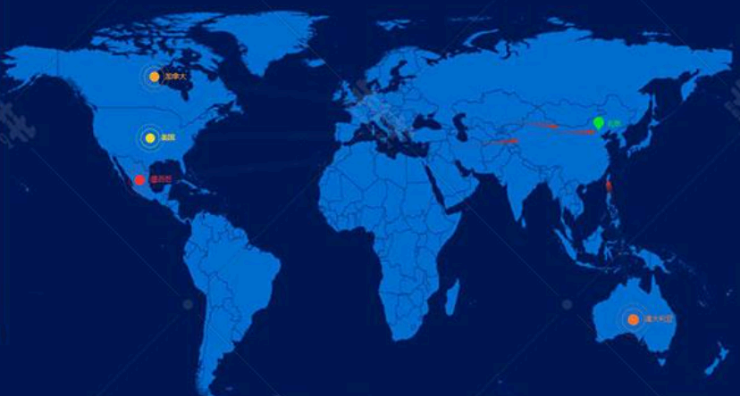
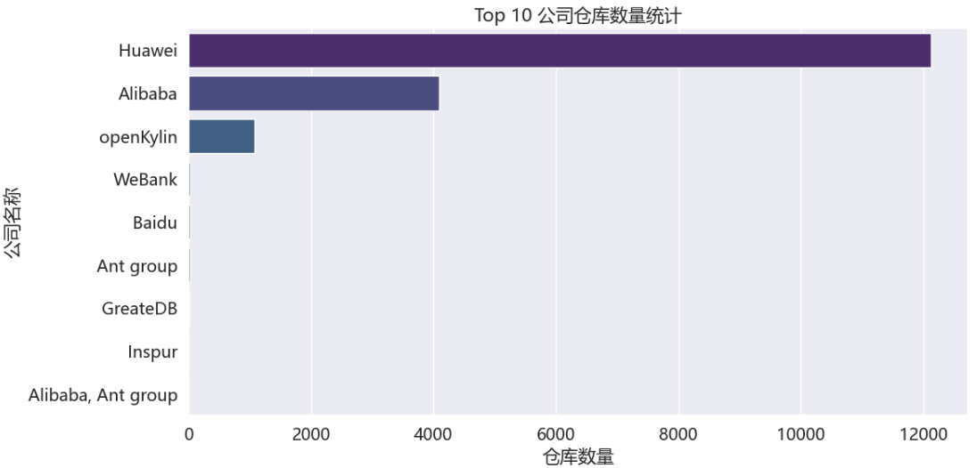
数据选择——项目技术趋势分析
元数据 meta.json
通过meta.json提取出项目的region字段，针对平台GitHub进行汇总统计，得到项目的地理分布信息，结合地图进行可视化。由于大部分项目region信息未给出，我们选择用用户location信息近似。
通过meta.json提取出项目的company字段，针对平台Gitee进行汇总统计，得到公司的项目数量汇总。

Slide 11
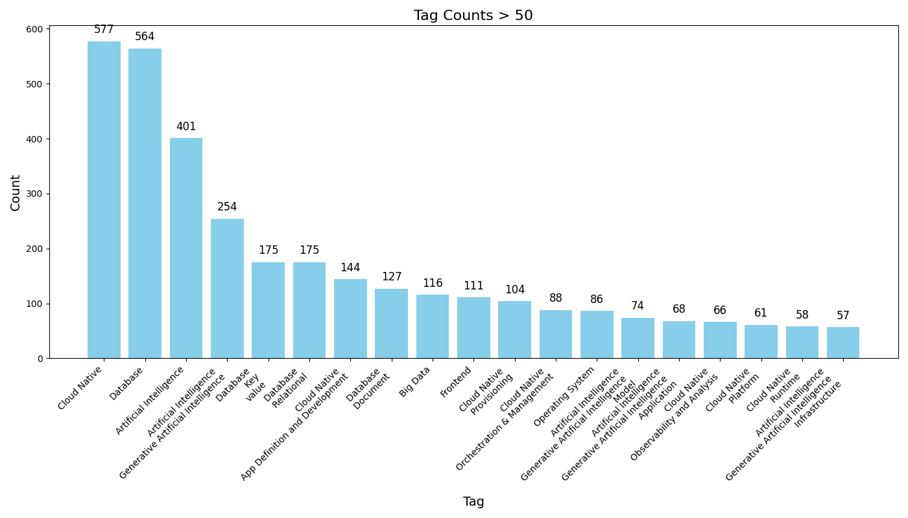
数据选择——项目技术趋势分析
⧫ 通过meta.json提取出项目的技术领域字段，对GitHub仓库标签中不同的领域出现的次数进行汇总统计。

Slide 12
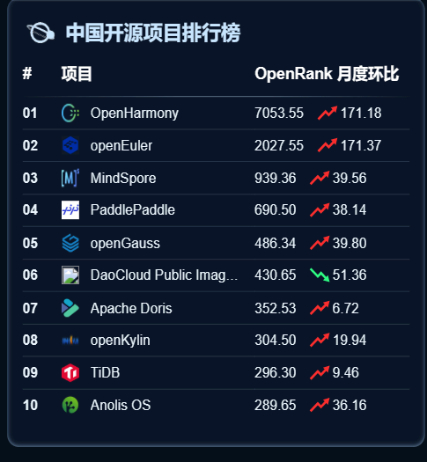
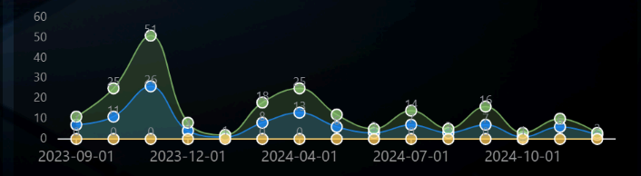
数据选择——项目技术趋势分析
仓库全域OpenRank（ openrank.json ）
获取仓库的openrank数据，以年/月/季给出。该指标衡量仓库在全球范围内的综合影响力，能帮助评估项目的整体受欢迎程度和技术领导力。我们项目将对已有数据的仓库提取出近三年的年openrank数据，并进行排名，计算变化率。并且，对于月openrank数据，使用机器学习算法，对月份OpenRank值进行拟合，从而进行短期预测。（以下为效果图）

Slide 13
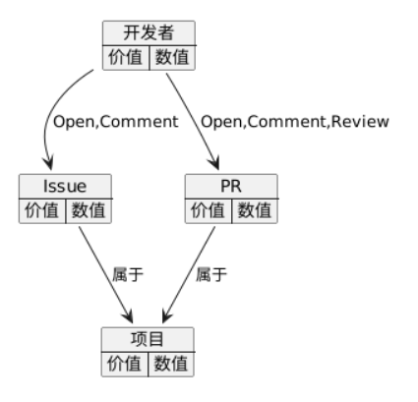
数据选择——项目影响力分析
仓库社区OpenRank（ community_openrank.json ）
该指标用于估计项目内每个开发者的贡献，构建项目内的开发者协作网络。以 Issue 和 PR 作为基本的协作单元，在同一个 Issue 或 PR 进行的讨论视为一种协作，项目内的开发者影响力的 OpenRank 模型是全域协作网络评价的一个补充与扩展。
我们在界面上添加了搜索框，提供一个便捷的搜索工具，可以在下拉菜单中选择 GitHub 或 Gitee，在输入框输入用户名或仓库名，点击搜索按钮，可以得到该仓库的协作网络。

Slide 14
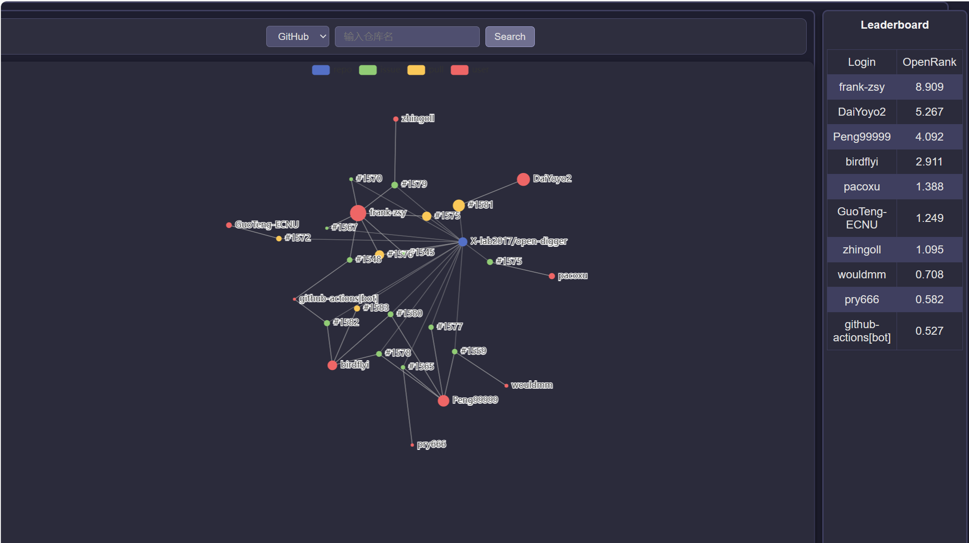
OpenRank协作网络（初稿）

Slide 15
数据选择——项目影响力分析
星标数和关注度
（ stars.json&attention.json ）
技术分叉
（ technical_fork.json ）
项目的受欢迎程度通常与星标数相关，越多的星标通常意味着越多的开发者和用户关注。帮助分析项目在开发者和用户中的关注程度，这与项目的趋势和技术影响力紧密相关。
这两个指标能够反映出项目的影响力。
反映技术分叉情况，这对于分析哪些技术在开源项目中得到了创新和传播非常有用，我们将绘制仓库的健康状况评估图。
仓库活跃度（ activity.json & activity_details.json ）
查看一个仓库的活跃度变化趋势，
找出活跃高峰期和低谷期。通过活动量来推测该仓库是否有长期持续的维护，还是仅仅有突发的活
动，帮助你分析仓库的活跃程度，了解其更新频率、维护情况和社区互动。
可视化：星标数的趋势图，比较不同仓库在不同时间点的星标增长情况。

Slide 16
数据选择——项目效率和可持续性分析
问题处理和项目效率分析
新问题（ issues_new.json ）和已关闭的问题（ issues_closed.json ）：帮助了解项目的维护和问题解决情况，分析问题的积压与解决效率。
问题响应时间（ issue_response_time.json ）：可以评估开发者和维护者对问题的响应速度，反映项目的运维效率。
问题解决持续时间（ issue_resolution_duration.json ）：分析问题从提交到解决的持续时间，帮助了解项目在面对问题时的处理速度。
变更请求管理分析
变更请求（ change_requests.json ）和接受的变更请求（ change_requests_accepted.json ）：分析项目对变更请求的接受情况和审查过程，评估项目的代码质量管理和变更处理机制。
变更请求响应时间（ change_request_response_time.json ）：评估项目对变更请求的响应速度，反映项目团队的工作效率。
变更请求解决持续时间（ change_request_resolution_duration.json ）：分析变更请求的处理时间，帮助了解项目是否能够及时解决变更请求，保持开发进度。

Slide 17
数据选择——项目效率和可持续性分析
代码变化分析
分析仓库中代码的变化频率(代码的新增，删除和总变化行数)，了解项目在不同时间段的活跃度，以及代码改动的规模。
生成代码变动行数的趋势图，帮助理解项目开发的动态。
活动细节
深入分析每个开发者或每个仓库的活动，了解贡献的具体内容（提交、评论、问题等），识别出哪些活动对项目最为关键。
生成活动细节的时间序列图，展示不同开发者或仓库的活动高峰期。

Slide 18
数据选择——提取新指标
2015_2021_top_50_year
结合这三个数据集，我们期望构建新的评价指标，用于衡量开源项目的技术趋势和影响力。例如，我们可以根据top300_log中的活跃度信息，结合top300_metrics中的量化指标，来评估项目的整体健康状况和发展潜力。同时，通过2015_2021_top_50_year数据集，我们可以了解项目的长期表现和市场竞争力。
可以分析年度热门仓库的技术趋势和影响力，通过活跃度变化趋势，了解热门技术的兴衰。
top300_metrics
评估流行项目的长期影响力与质量，可以使用 star 数、fork 数、issue 解决率等关键指标进行定量分析。
top300_log
追踪2020年到2023年前300流行项目的技术演化，可以研究这些流行项目的开发活动、PR频率和贡献者参与模式。

Slide 19
可视化表现形式
1. 折线图：展示编程语言或主题随时间的变化趋势。
2. 热力图：显示活跃仓库与贡献者分布，突出热门项目和地区贡献情况；贡献者活跃度分布图，展示不同类型贡献者的数量与活跃情况。
3. 散点图：展示项目影响力（stars、forks）与问题响应效率的关系。
4. 堆叠柱状图：对比不同项目或技术主题的活跃度分布。
5. 力导向图：呈现核心贡献者与项目之间的协作网络关系。
6. 排名表：项目影响力排名表，按综合评分对项目进行排名。
集成可视化模块，生成交互式图表和仪表盘。为使数据分析结果更加直观，我们将构建基于 OpenDigger 的交互式可视化仪表盘。

Slide 20
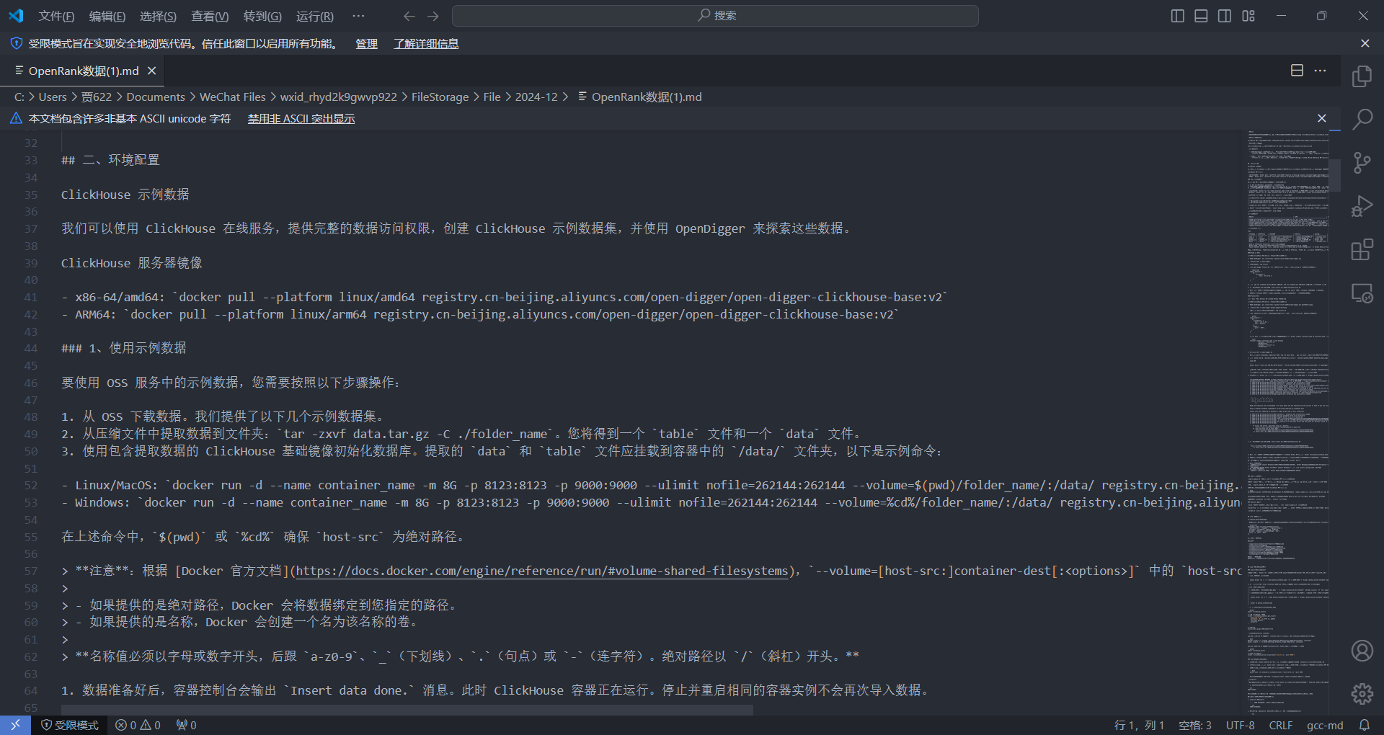
技术文档编写
将环境配置、项目完成过程中遇到的问题和解决方法加以记录。

Slide 21
03
项目亮点与未来展望

Slide 22
项目亮点
功能创新性
技术创新性
提供全方位的技术趋势分析与影响力评估功能，结合多维度数据，帮助用户深刻洞察开源项目和技术栈的动态。
通过交互式的可视化分析工具，增强用户体验，用户可以实时查询、筛选与比较项目数据。
利用 ClickHouse 进行高效的数据存储和查询，支持大规模数据的实时处
理。
引入时间序列分析和机器学习方法，预测技术栈的发展趋势。
采用聚类分析技术对贡献者进行细分，揭示开源社区的潜在行为模式。

Slide 23



未来技术展望
多维度的开源项目评估
技术趋势预测的持续优化
面向决策者的决策支持平台
未来，我们将进一步优化开源项目的影响力评估模型，结合更多维度的数据进行综合分析，不仅包括代码贡献、开发者活跃度、社区互动等传统因素，还将扩展到项目的社会影响力、商业化潜力、技术创新性等方面。通过对更多元化数据源的整合，更加准确地评估开源项目的价值和影响力。
随着开源生态的不断变化和技术的迭代发展，未来我们计划通过引入更先进的机器学习和人工智能算法，对开源技术趋势进行更精准的预测。这不仅包括现有技术的演进趋势，还会结合未来潜在的技术突破，如量子计算、边缘计算、智能合约等新兴领域对开源项目的影响，提供更具前瞻性的分析。
我们的目标是通过数据分析为开源社区和技术决策者提供有价值的支持。未来，我们计划搭建一个更加完善的开源项目评估平台，允许企业和机构实时获取开源项目的影响力、技术趋势以及发展预测等关键数据。该平台将帮助决策者做出科学的决策，从而推动开源技术在更多领域的应用。

Slide 24
项目改进方向
深化开源数据分析
当前的项目分析主要基于代码提交、贡献者数量、活跃度等传统数据源。未来，我们将进一步挖掘开源项目的多维数据，深入分析项目的社会影响、经济价值以及创新性。
开源项目社区与技术趋势图谱的构建
利用图数据库和图论分析方法，未来我们计划构建一个开源项目的技术趋势图谱，展示不同开源项目间的关系、技术迁移路径及技术发展趋势。
开源项目的可持续发展路径
随着开源项目的发展，如何保持项目的持续创新和活跃成为一个重要问题。未来，我们将探索开源项目的可持续发展路径，研究如何促进开源项目的长远发展。

Slide 25
04
应用场景与推广价值

Slide 26
应用场景
面向个人开发者
面向企业技术战略
面向开源社区维护者
通过对技术趋势的分析，个人开发者可以根据实时数据选择学习方向和技术栈，提升自身竞争力。
企业可利用项目影响力评估结果，选择具有广泛社区支持和稳定性的开源项目作为技术基础，优化技术选型和战略决策。
为开源项目的维护者提供社区活跃度和项目质量的实时反馈，帮助其制定更有效的运营策略，吸引更多贡献者和支持者。

Slide 27
推广价值与社会意义
社会价值
推广可行性
本项目能够促进开源技术的发展，帮助开发者和企业更好地理解和利用开源资源。通过数据驱动的方式，项目能够提升开源社区的透明度与健康度，从而推动技术的普及和创新。
由于项目基于开源技术和平，具备较强的可扩展性，用户可以自由使用并定制相关功能。
该项目可以广泛应用于技术咨询公司、企业技术部门及开源社区，具有较强的市场需求和应用潜力。

Slide 28
推动开源生态的发展
促进开源项目的识别与传播
开源项目的多样性和数量日益增长，但有许多优秀的项目可能没有得到足够的关注。通过技术趋势与影响力的分析，本项目能够帮助开发者和企业更容易识别出有潜力的开源项目，避免在海量的开源项目中迷失方向。
优化资源分配与支持
开源项目的资源通常有限，尤其是在资金、维护和开发人员方面。通过对开源项目影响力的评估，项目团队和投资者可以做出更合理的资源分配决策，将资源投入到那些最具潜力且符合需求的项目中。
推动开源项目的互补与协同发展
不同领域和行业的开源项目之间往往存在互补性，通过促进不同领域开源项目的协作和联合开发，本项目能够推动跨行业的开源合作。

Slide 29

为技术决策提供数据支持
精准评估开源项目的价值与潜力
开源项目通常具有快速发展和技术更新的特点，决策者往往难以快速评估项目的长期价值。通过基于多维度的技术趋势和影响力分析，项目能够为决策者提供详尽的项目数据，包括技术成熟度、社区活跃度、未来发展潜力等。
支持企业和研发团队的技术决策
对于企业来说，选择合适的开源技术或工具对其业务发展至关重要。本项目的分析可以为企业技术团队提供具体的参考依据，帮助他们评估和选择最符合公司需求的开源项目。
降低决策风险，优化技术战略
在开源项目的选择和实施过程中，决策者常常面临技术风险和商业化风险。本项目通过分析开源项目的生命周期、技术趋势，能够有效识别潜在的风险点，并帮助决策者做出更具前瞻性和长远规划的决策。

Slide 30

总结
本项目通过深入分析OpenDigger给出的数据以及日志原始数据，全面分析了开源项目的技术趋势与影响力。其中不仅包括项目的地理分布、技术领域、活跃度和开发者贡献，还涉及深入挖掘项目的影响力、问题处理效率与变更请求管理质量。通过这些数据，我们能够评估开源项目的健康度、技术创新能力和社区活跃度，为开源项目的管理者、开发者以及决策者提供依据。通过结合大数据分析与高效的数据库技术，本项目为开源项目的技术趋势分析与影响力评估提供了创新性解决方案，在开源领域具有一定的推广意义。

Slide 31

THANKS

